Slide 1
BIPOLARNA MOTNJA

Slide 2
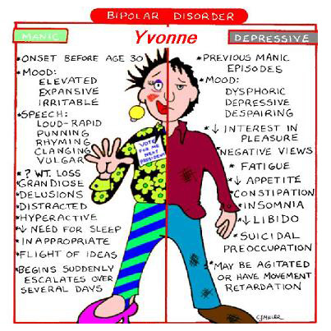
KAJ JE BIPOLARNA MOTNJA?
Je bolezen dveh obrazov.
Je psihiatrična motnja, pri kateri se izmenjujeta dve razpoloženjski stanji: depresija in manija.
Človek je žalosten, utrujen, občuti praznino in brezvoljnost.
Človek je evforičen.

Slide 3
ZNAKI IN SIMPTOMI
Depresija: -Glavni znaki in simptomi depresije so žalost, tesnoba, občutek praznine in brezupa. - Pojavljajo se črnogledost, občutek nemoči, brezvrednosti in krivde. -Pogoste so misli o smrti in samomoru.

Slide 4
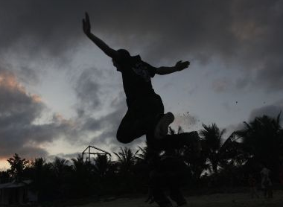
Manija: -Ljudje imajo izjemno energijo, so pretirano samozavestni in odločni. - Pogosto delujejo nerazsodno, so prepirljivi, lahko tudi agresivni.
Hipomanija: - Gre za blažjo obliko manije, ki ima podobne, le manj izražene simptome.
“Mešana” oblika: - Simptomi manije in depresije so prisotni istočasno ali pa čez dan razpoloženje večkrat niha.

Slide 5
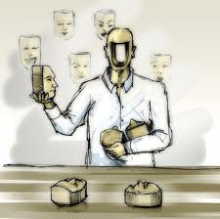
OBLIKE BIPOLARNE MOTNJE
Klasična oblika bolezni, pri kateri se epizode manije in depresije ponavljajo bipolarna motnja tipa I.
Pri nekaterih bolnikih se nikdar ne razvije izrazita manija, pač pa le blažja oblika manije, ki se ciklično menjava z depresijo bipolarna motnja tipa II.

Slide 6
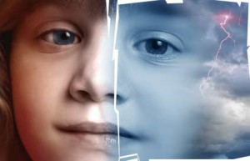
KDO ZBOLI ZA BIPOLARNO MOTNJO?
Zboli lahko vsakdo, tudi otroci in mladostniki.
Najpogosteje se prvič pojavi v obdobju zgodnje odraslosti.

Slide 7
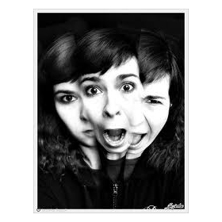
Kaj povzroča bipolarno motnjo?
Povečan stres ali zloraba alkohola oz. prepovedanih drog so navadno sprožilni dejavniki.
V nastanek bolezni naj bi bili vpleteni nenormalni prenosi živčnih impulzov, napačni signali med celicami in ekspresija genov ter kronične poškodbe nevronov.

Slide 8
VPLIV BOLEZNI NA BOLNIKA
Bipolarna motnja lahko znatno vpliva na človekovo funkcionalno sposobnost in njegovo socialno življenje.
Največ samomorov se zgodi v fazi depresije, ko se ta začenja ali pa končuje.
Dodatno lahko bolnikov položaj otežijo še sočasne motnje, kot so anksioznost (tesnobnost), osebnostne motnje, zloraba alkohola in drugih substanc.

Slide 9
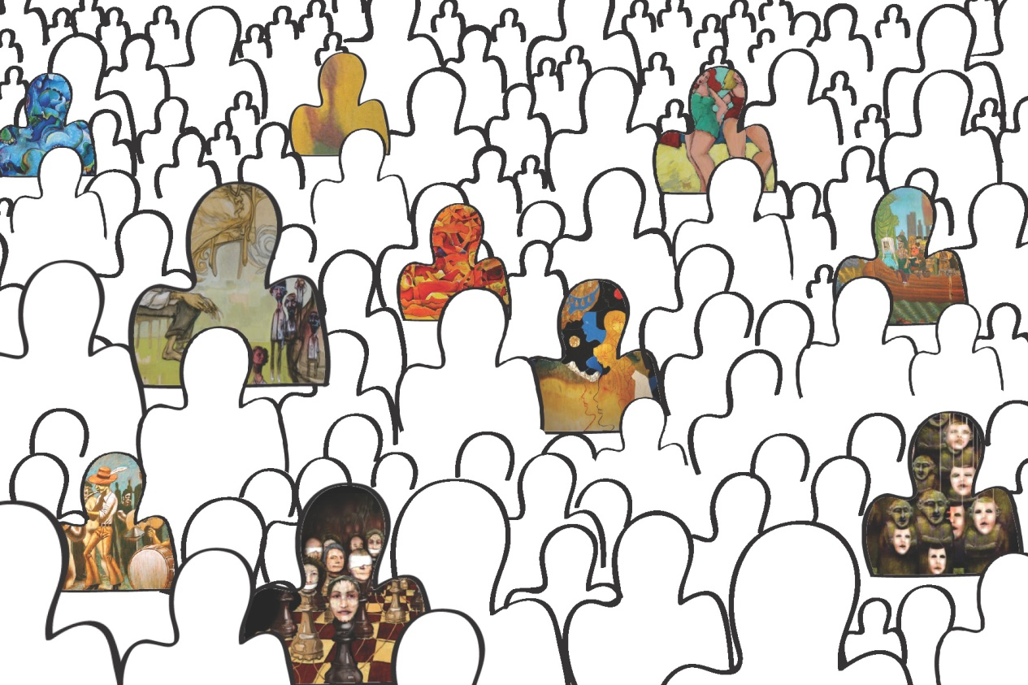
POGOSTOST BIPOLARNE MOTNJE
Ocenjujejo, da bolezen prizadene 1,2 do 1,6 % populacije.
V Sloveniji naj bi tako imelo bipolarno motnjo 24.000 ljudi.

Slide 10
ZDRAVLJENJE BIPOLARNE MOTNJE
Zdravi se akutno in preventivno oz. vzdrževalno.
Cilj akutnega zdravljenja je zdravljenje posamične razpoloženjske epizode.
Cilj preventivnega zdravljenja pa je preprečiti ponoven pojav katerekoli razpoloženjske epizode.
Po prvi epizodi bipolarne motnje traja zdravljenje običajno dve leti, po drugi epizodi pet let, po tretji pa vse življenje.

Slide 11
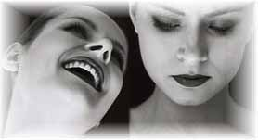
Pomoč bližnjih ali prijateljev je zelo pomembna.
Skrbijo, da: -bolnik beleži svoje razpoloženjske spremembe, -redno jemlje zdravila, -se posveti prijetnim dejavnostim, -se izogiba zlorabi alkohola in drog, -pomagajo bolniku obvladovati stresne situacije.

Slide 12
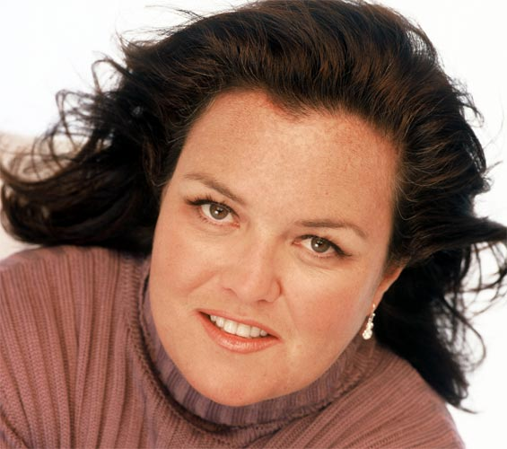
ZNANI Z BIPOLARNO MOTNJO
Rosie O’ Donnell
Catherine Zeta-Jones
Russell Brand
http://www.youtube.com/watch?v=EMuH2gWx2Ho

Slide 13
VIRI
http://www.ezdravje.com/si/zivcevje/bipolarna/
http://www.psihiater-leser.com/452/27543.html
http://www.psihoterapija-ordinacija.si/sl/dusevne-motnje/motnje-razpolozenja/kaj-so-motnje-razpolozenja/72-bipolarna-motnja.html

